Slide 1
В гостях у сказки
Группа раннего развития №13
Воспитатели: Сохакян Т.С.
Цибина С.В.

Slide 2
Сказка - необходимый элемент духовной жизни ребёнка. Входя в мир чудес и волшебства, ребёнок погружается в глубины своей души. Русские народные сказки, вводя детей в круг необыкновенных событий, превращений, происходящих с их героями, выражают глубокие моральные идеи. Они учат доброму отношению к людям, показывают высокие чувства и стремления.

Slide 3
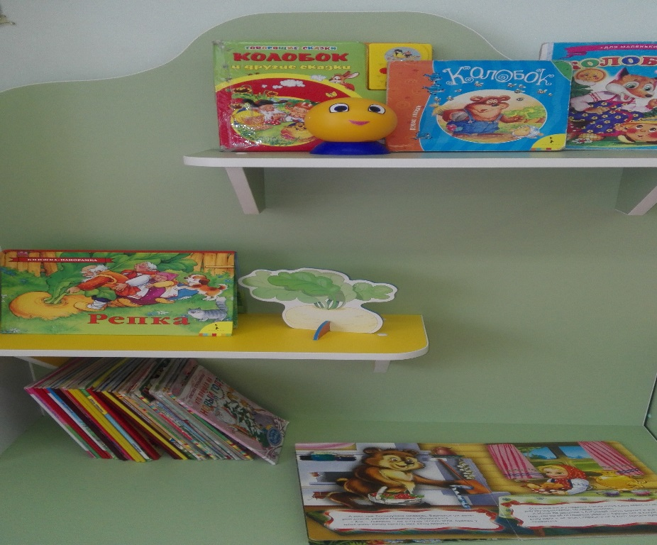
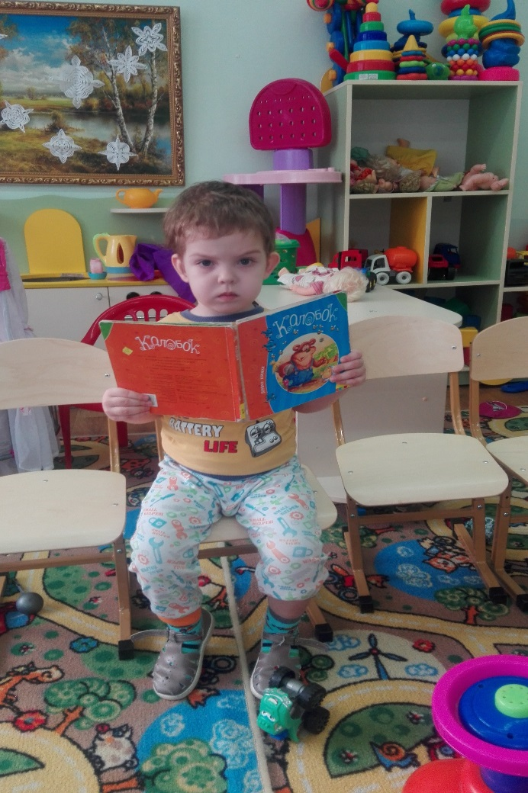
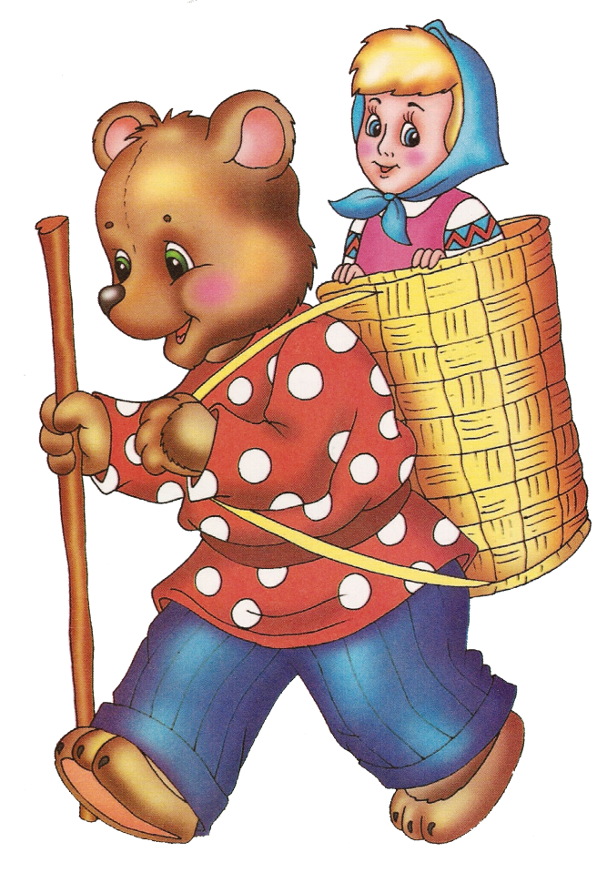
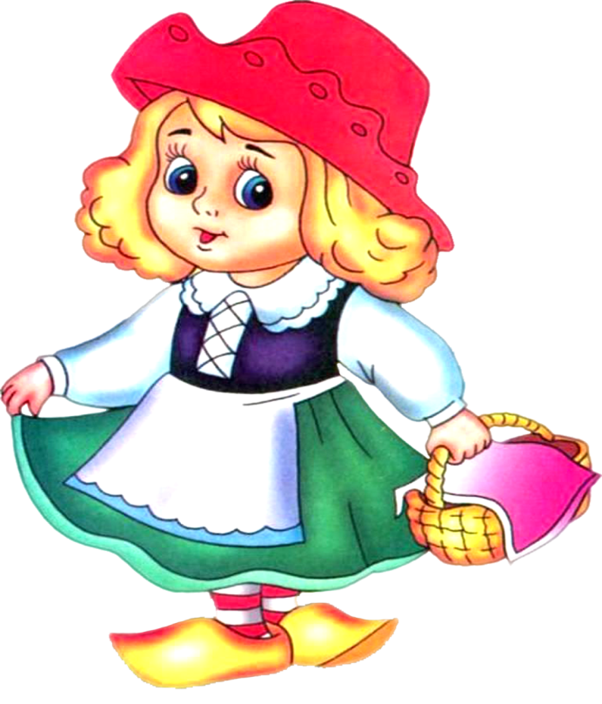

Slide 4
АКТУАЛЬНОСТЬ ПРОЕКТА
Формирование речи является одной из главных задач речевого воспитания дошкольника, так как играет большую роль в формировании личности. Для развития речи ребенка необходимо использовать различные игры, занятия, сказки. Именно сказки являются прекрасным материалом для обучения детей младшего дошкольного возраста развитию речи. Из сказок дети берут много различных знаний: первые представления об окружающем мире, о взаимосвязи человека и природы, сказки позволяют увидеть добро и зло. Персонажи сказок хорошо знакомы детям, их черты характера ярко выражены, мотивы поступков понятны. Язык сказок очень выразителен, богат образными сравнениями, имеет несложные формы прямой речи. Все это позволяет вовлечь ребенка в активную речевую работу.

Slide 5
ЦЕЛЬ ПРОЕКТА
Развитие интереса к сказкам, создание условий для активного использования сказок в деятельности детей, вовлечение детей в активную речевую работу.

Slide 6
ЗАДАЧИ ПРОЕКТА
• Способствовать формированию интереса к книгам, произведениям устного народного творчества – сказкам.
• Развивать речевую активность детей, обогащать словарный запас. • Научить отражать содержание сказок в играх, драматизациях, театрализованной деятельности. • Развивать у детей эмоциональную отзывчивость, внимание, любознательность. • Учить играть дружно, вместе, не ссориться. • Дать родителям знания о влиянии сказок на речь ребенка через папки-передвижки, информацию на сайте. • Привлечь родителей к активному участию в проекте.

Slide 7
ПРЕДПОЛОГАЕМЫЙ РЕЗУЛЬТАТ
• получение дополнительных знаний о сказках;
• развитие у детей познавательной активности, творческих способностей, коммуникативных навыков;
• развитие детского художественного творчества.

Slide 8
ПРОДОЛЖИТЕЛЬНОСТЬ ПРОЕКТА
Краткосрочный – 3 недели.
ПРЕДМЕТ ИССЛЕДОВАНИЯ
Сказки
УЧАСТНИКИ ПРОЕКТА
Дети группы раннего развития: участвуют в разных видах деятельности (познавательной, игровой, практической).
Воспитатели: осуществляет педагогическое просвещение родителей; организует деятельность детей и родителей.
Родители: участвуют в совместной деятельности; делятся опытом с другими.

Slide 9
ФОРМЫ РЕАЛИЗАЦИИ
• Беседы с детьми и родителями; • Консультация для родителей через папки - передвижки. • Организация тематических центров по проекту; • Игровая деятельность; • Выполнение работ по изобразительной деятельности; • Чтение, прослушивание и просмотр сказок. • Совместная деятельность по конструированию. • Организация физ. досугов.

Slide 10
1 неделя
1. Рассказывание русской народной сказки «Репка», с показом иллюстраций.
2. Рассказывание сказки детьми с имитацией действий.
3. Дидактическая игра «Мои любимые сказки».
4. Драматизация сказки «Репка».
5. Разучивание пальчиковой игры «Репка».
6. Использование раскрасок к сказке «Репка».

Slide 11
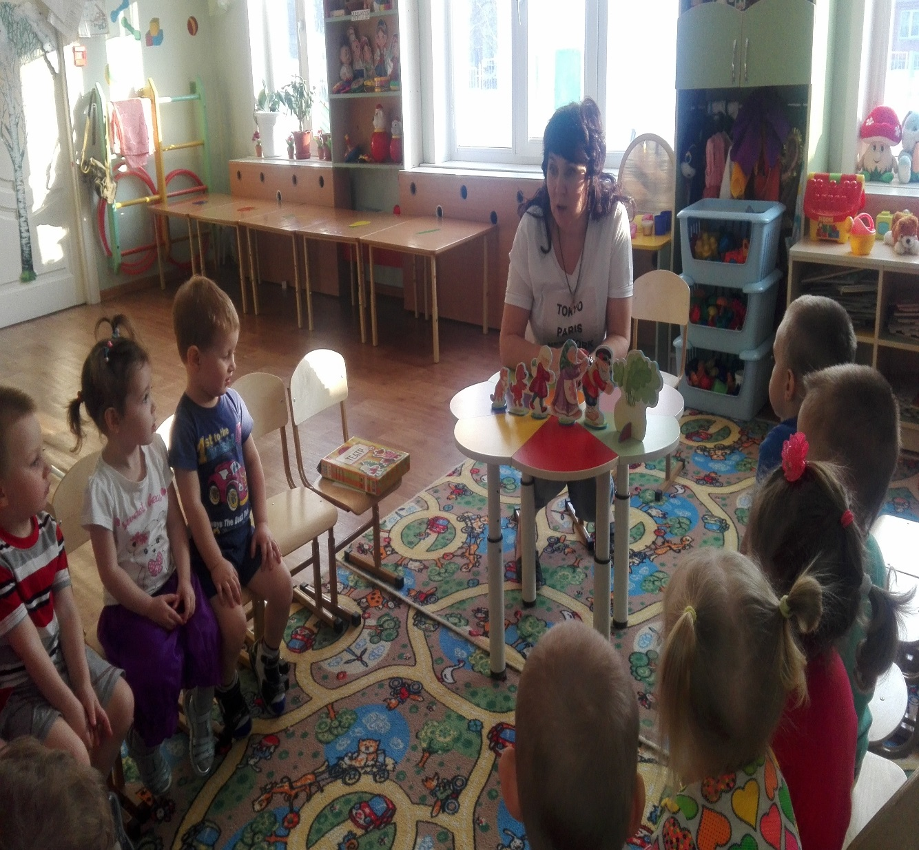
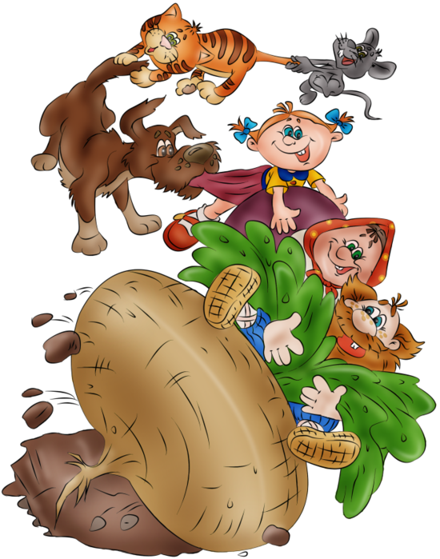

Slide 12
2 неделя
1. Рассказывание русской народной сказки «Колобок» с показом иллюстраций.
2. Рисование «Колобок».
3. Драматизация сказки «Колобок».
игровые упражнения:
«Пройти по дорожке колобка» - упражнять в ходьбе по ограниченной площади, развивать чувство равновесия, ловкость, глазомер.
«Колобок» - закреплять у детей умение становиться в круг, постепенно расширять и сужать его.
«Догони колобка» - приучать бегать в разных направлениях, не задевать друг друга, ловить мяч, развивать внимание и выдержку
4. Разучивание песенки колобка.
5. Использование раскрасок к сказке «Колобок».

Slide 13
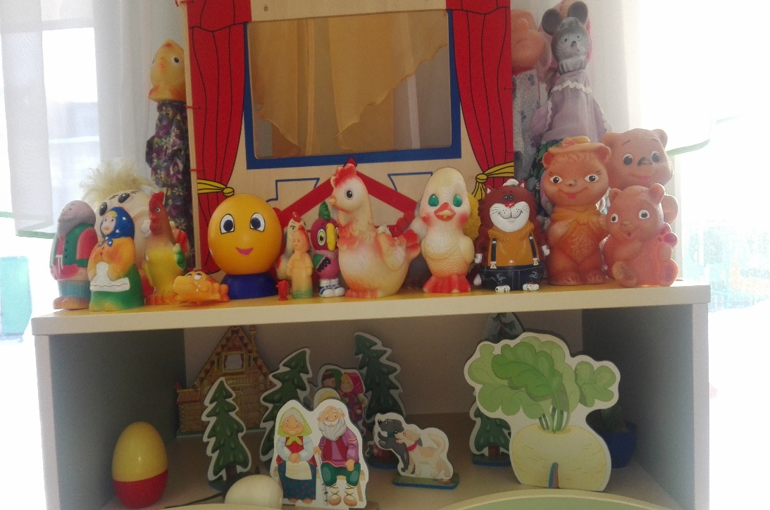
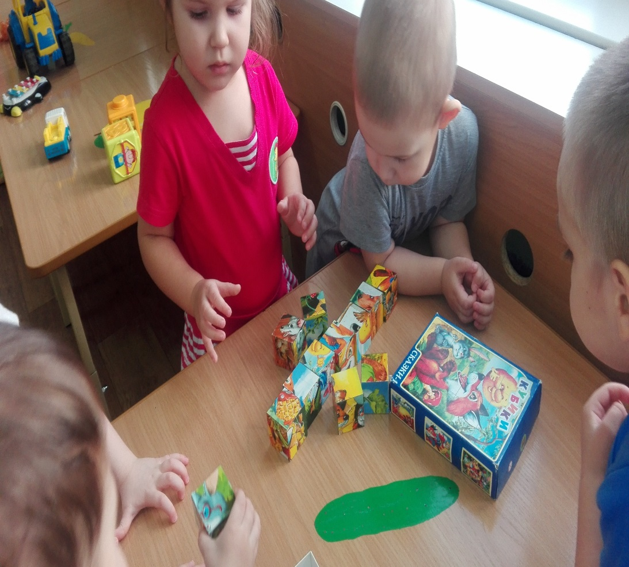
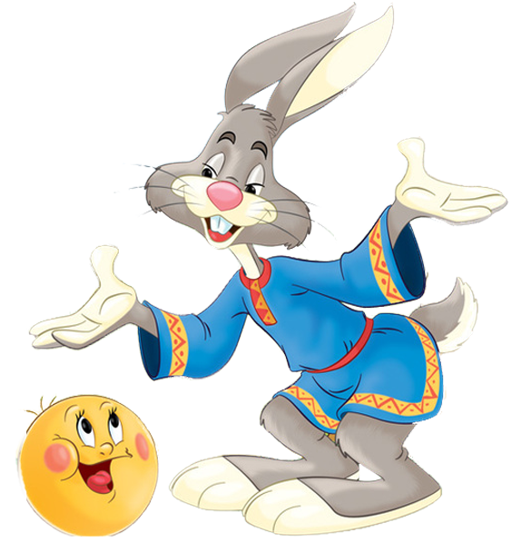

Slide 14
3 неделя
1. Чтение сказки «Теремок» с показом иллюстраций.
2. Игра «Кто лишний».
3. Драматизация сказки «Теремок».
4. Дидактическая игра «Собери сказку из частей».
5. Аппликация теремок.
6. Использование раскрасок к сказке «Теремок».

Slide 15
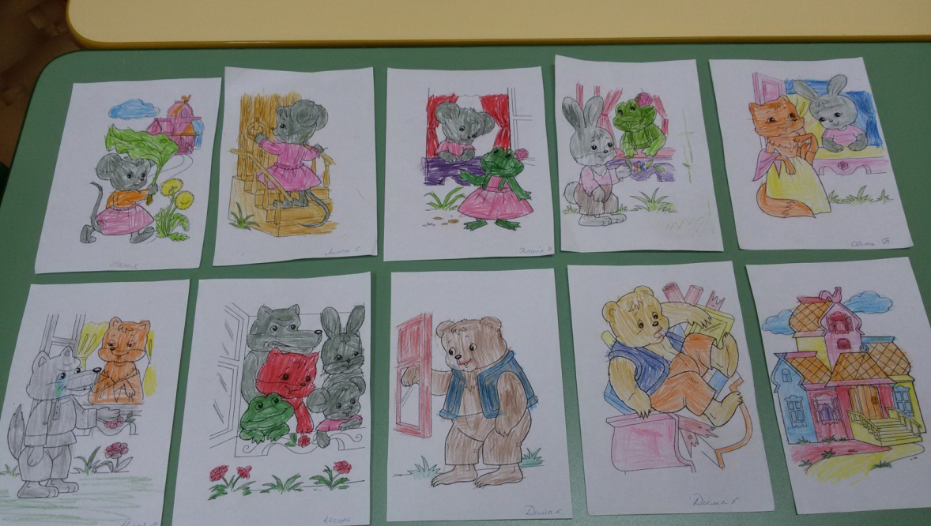

Slide 16
РЕЗУЛЬТАТ РЕАЛИЗАЦИИ ПРОЕКТА
1. Детьми были созданы творческие работы по прочитанным произведениям.
2. Повысилась творческая, игровая и социальная активность при организации самостоятельной деятельности.
3. Организованы сюжетно - ролевые, подвижные, дидактические игры, игры драматизации.
4. Оформлена консультация в родительском уголке по теме: «Значение сказки для развития ребенка».
5.Создание презентации.

Slide 17
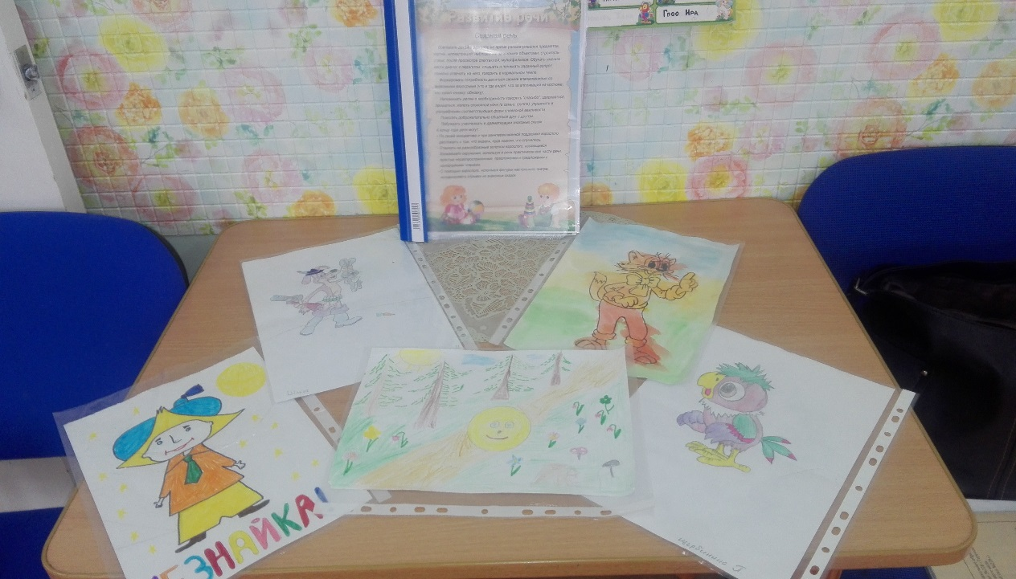
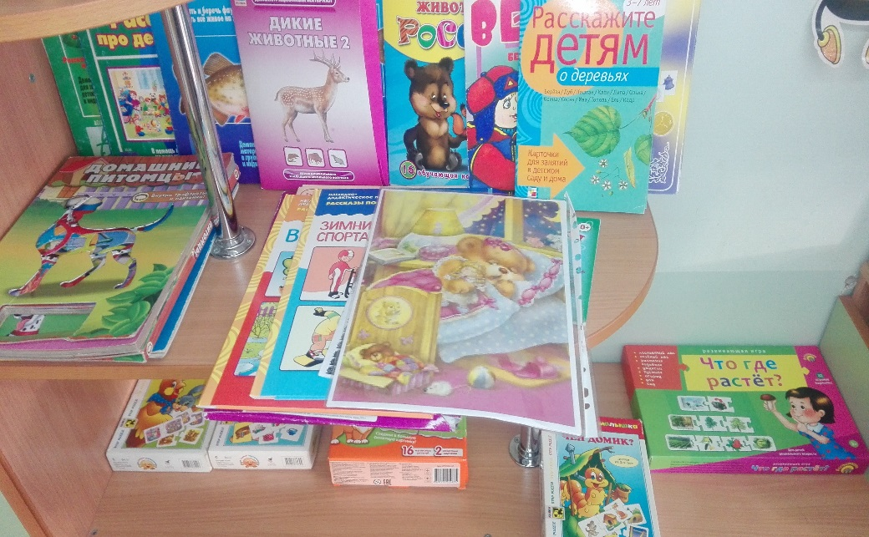

Slide 18
СПАСИБО ЗА ВНИМАНИЕ!

